Slide 1
CHƯƠNG 2 QUẢN LÝ DỊCH VỤ DNS VÀ DHCP
GV: LƯƠNG MINH HUẤN

Slide 2
NỘI DUNG MÔN HỌC
DNS
Các khái niệm
Cơ chế phân giải tên
Thiết lập DNS server
Quản lý DNS server
nslookup và whois

Slide 3
DHCP
Giới thiệu DHCP
Hoạt động của DHCP
Cài đặt và cấu hình DHCP

Slide 4
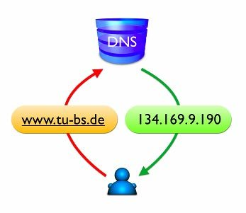
DNS – CÁC KHÁI NIỆM
Hệ thống tên miền (DNS) về căn bản là một hệ thống giúp cho việc chuyển đổi các tên miền mà con người dễ ghi nhớ sang địa chỉ IP vật lý tương ứng của tên miền đó.
DNS giúp liên kết với các trang thiết bị mạng cho các mục đích định vị và địa chỉ hóa các thiết bị trên Internet.

Slide 5
DNS – CÁC KHÁI NIỆM
Mỗi nhà cung cấp dịch vụ vận hành và duy trì DNS server riêng của mình, gồm các máy bên trong phần riêng của mỗi nhà cung cấp dịch vụ đó trong Internet.
INTERNIC (Internet Network Information Center) chịu trách nhiệm theo dõi các tên miền và các DNS server tương ứng.
INTERNIC là một tổ chức được thành lập bởi NSF (National Science Foundation), AT&T và Network Solution, chịu trách nhiệm đăng ký các tên miền của Internet. INTERNIC chỉ có nhiệm vụ quản lý tất cả các DNS server trên Internet chứ không có nhiệm vụ phân giải tên cho từng địa chỉ.

Slide 6
DNS – CÁC KHÁI NIỆM
Không gian tên miền (Domain name space)
Không gian tên miền là một kiến trúc dạng cây (hình), có chứa nhiều nốt (node). Mỗi nốt trên cây sẽ có một nhãn và không có hoặc nhiều resource record (RR), chúng giữ thông tin liên quan tới tên miền. Nốt root không có nhãn.

Slide 7
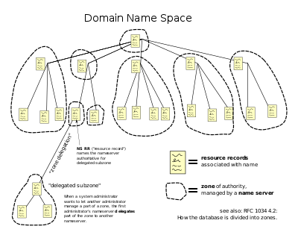
DNS – CÁC KHÁI NIỆM

Slide 8
DNS – CÁC KHÁI NIỆM
Tên miền (Domain name)
Tên miền được tạo thành từ các nhãn và phân cách nhau bằng dấu chấm (.), ví dụ sgu.edu.vn.
Tên miền còn được chia theo cấp độ như tên miền top level, tên miền cấp 1, cấp 2..

Slide 9
DNS – CÁC KHÁI NIỆM
Máy chủ tên miền (Name servers)
Máy chủ tên miền chứa thông tin lưu trữ của Không gian tên miền.
Hệ thống tên miền được vận hành bởi hệ thống dữ liệu phân tán, dạng client-server.
Các nốt của hệ dữ liệu này là các máy chủ tên miền. Mỗi một tên miền sẽ có ít nhất một máy chủ DNS chứa thông tin của tên miền đó.
Các thông tin của Máy chủ tên miền sẽ được lưu trữ trong các zone. Có hai dạng NS là là primary và secondary.

Slide 10
DNS – CÁC KHÁI NIỆM
Domain name và zone
Một miền gồm nhiều thực thể nhỏ hơn gọi là miền con (subdomain). Ví dụ, miền ca bao gồm nhiều miền con như ab.ca, on.ca, qc.ca,.....
Những miền và miền con mà DNS Server được quyền quản lý gọi là zone.
Như vậy, một Zone có thể gồm một miền, một hay nhiều miền con. Hình sau mô tả sự khác nhau giữa zone và domain.

Slide 11
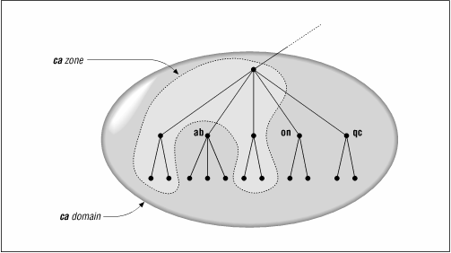

Slide 12
DNS – CÁC KHÁI NIỆM
Fully Qualified Domain Name (FQDN)
Mỗi nút trên cây có một tên gọi(không chứa dấu chấm) dài tối đa 63 ký tự. Tên rỗng dành riêng cho gốc (root) cao nhất và biểu diễn bởi dấu chấm.
Một tên miền đầy đủ của một nút chính là chuỗi tuần tự các tên gọi của nút hiện tại đi ngược lên nút gốc, mỗi tên gọi cách nhau bởi dấu chấm.
Tên miền có xuất hiện dấu chấm sau cùng được gọi là tên tuyệt đối (absolute) khác với tên tương đối là tên không kết thúc bằng dấu chấm. Tên tuyệt đối cũng được xem là tên miền đầy đủ đã được chứng nhận (Fully Qualified Domain Name – FQDN).

Slide 13
DNS – CÁC KHÁI NIỆM
Dynamic DNS
Dynamic DNS là phương thức ánh xạ tên miền tới địa chỉ IP có tần xuất thay đổi cao. Dịch vụ DNS động (Dynamic DNS) cung cấp một chương trình đặc biệt chạy trên máy tính của người sử dụng dịch vụ dynamic DNS gọi là Dynamic Dns Client. Chương trình này giám sát sự thay đổi địa chỉ IP tại host và liên hệ với hệ thống DNS mỗi khi địa chỉ IP của host thay đổi và sau đó update thông tin vào cơ sở dữ liệu DNS về sự thay đổi địa chỉ đó.
DNS Client đăng ký và cập nhật resource record của nó bằng cách gởi dynamic update.

Slide 14
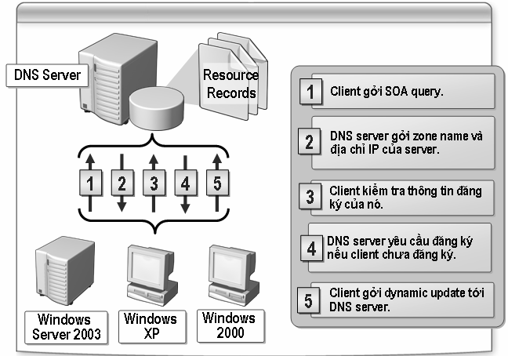

Slide 15
CƠ CHẾ PHÂN GIẢI TÊN MIỀN – IP
Root name server : Là máy chủ quản lý các name server ở mức top-level domain. Khi có truy vấn về một tên miền nào đó thì Root Name Server phải cung cấp tên và địa chỉ IP của name server quản lý top-level domain.
Đến lượt các name server của top-level domain cung cấp danh sách các name server có quyền trên các second-level domain mà tên miền này thuộc vào. Cứ như thế đến khi nào tìm được máy quản lý tên miền cần truy vấn.
Sau đây là một ví dụ về phân giải địa chỉ IP thành tên máy

Slide 16
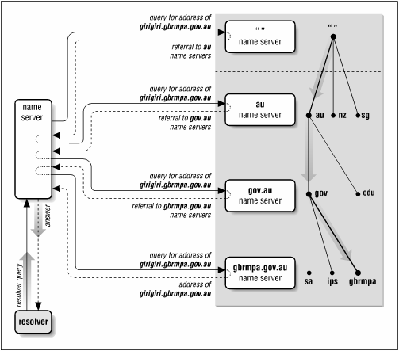

Slide 17
CƠ CHẾ PHÂN GIẢI TÊN MIỀN – IP
Khi Resolver truy vấn, nó có 2 dạng :
Truy vấn đệ quy (recursive query) : khi name server nhận được truy vấn dạng này, nó bắt buộc phải trả về kết quả tìm được hoặc thông báo lỗi nếu như truy vấn này không phân giải được.
Name server không thể tham chiếu truy vấn đến một name server khác. Name server có thể gửi truy vấn dạng đệ quy hoặc tương tác đến name server khác nhưng phải thực hiện cho đến khi nào có kết quả mới thôi.

Slide 18
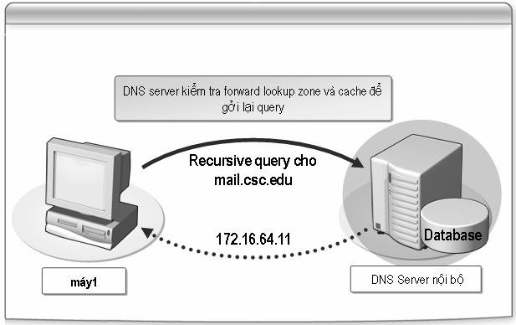
Truy vấn dạng đệ quy

Slide 19
CƠ CHẾ PHÂN GIẢI TÊN MIỀN – IP
Truy vấn tương tác (Iteractive query): khi name server nhận được truy vấn dạng này, nó trả lời cho Resolver với thông tin tốt nhất mà nó có được vào thời điểm lúc đó. Bản thân name serverkhông thực hiện bất cứ một truy vấn nào thêm. Thông tin tốt nhất trả về có thể lấy từ dữ liệu cục bộ (kể cả cache). Trong trường hợp name server không tìm thấy trong dữ liệu cục bộ nó sẽ trả về tên miền và địa chỉ IP của name server gần nhất mà nó biết.

Slide 20
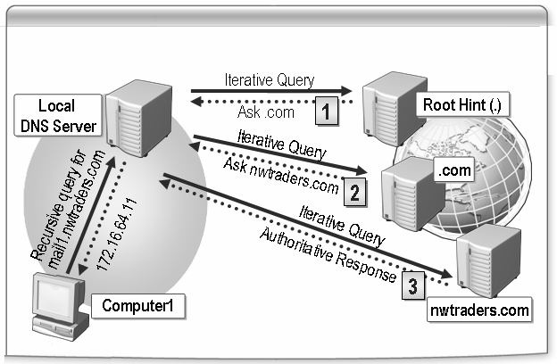
Truy vấn dạng tương tác

Slide 21
CƠ CHẾ PHÂN GIẢI IP - TÊN MIỀN
Để có thể phân giải tên máy tính của một địa chỉ IP, trong không gian tên miền người ta bổ sung thêm một nhánh tên miền mà được lập chỉ mục theo địa chỉ IP. Phần không gian này có tên miền là in-addr.arpa.
Mỗi nút trong miền in-addr.arpa có một tên nhãn là chỉ số thập phân của địa chỉ IP. Ví dụ miền in-addr.arpa có thể có 256 subdomain, tương ứng với 256 giá trị từ 0 đến 255 của byte đầu tiên trong địa chỉ IP.
Trong mỗi subdomain lại có 256 subdomain con nữa ứng với byte thứ hai. Cứ như thế và đến byte thứ tư có các bản ghi cho biết tên miền đầy đủ của các máy tính hoặc các mạng có địa chỉ IP tương ứng.

Slide 22
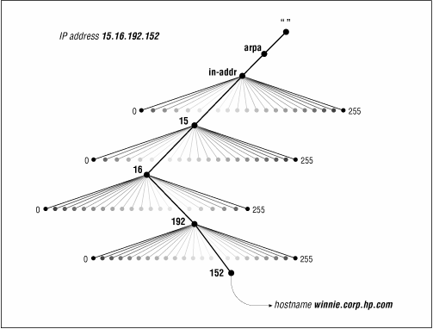

Slide 23
CƠ CHẾ PHÂN GIẢI IP - TÊN MIỀN
Lưu ý khi đọc tên miền địa chỉ IP sẽ xuất hiện theo thứ tự ngược. Ví dụ nếu địa chỉ IP của máy winnie.corp.hp.com là 15.16.192.152, khi ánh xạ vào miền in-addr.arpa sẽ là 152.192.16.15.inaddr. arpa.

Slide 24
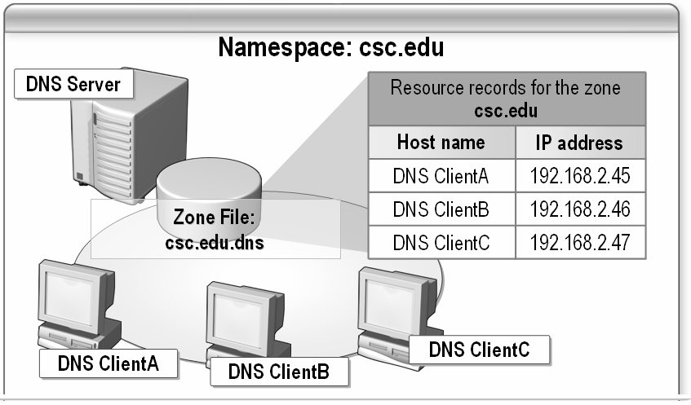
MỘT SỐ RESOURCE RECORD
RR là mẫu thông tin dùng để mô tả các thông tin về cơ sở dữ liệu DNS.

Slide 25
MỘT SỐ RESOURCE RECORD
SOA (Start of Authority)
Trong mỗi tập tin CSDL phải có một và chỉ một record SOA (start of authority). Record SOA chỉ ra rằng máy chủ Name Server là nơi cung cấp thông tin tin cậy từ dữ liệu có trong zone.

Slide 26
MỘT SỐ RESOURCE RECORD
NS (Name server)
Record tiếp theo cần có trong zone là NS (name server) record. Mỗi Name Server cho zone sẽ có một NS record.

Slide 27
MỘT SỐ RESOURCE RECORD
A (Address) và CNAME (Canonical Name)
Record A (Address) ánh xạ tên máy (hostname) vào địa chỉ IP.
Record CNAME (canonical name) tạo tên bí danh alias trỏ vào một tên canonical. Tên canonical là tên host trong record A hoặc lại trỏ vào 1 tên canonical khác.

Slide 28
MỘT SỐ RESOURCE RECORD
AAAA
Ánh xạ tên máy (hostname) vào địa chỉ IP version 6

Slide 29
MỘT SỐ RESOURCE RECORD
MX (Mail Exchange)
DNS dùng record MX trong việc chuyển mail trên mạng Internet.

Slide 30
MỘT SỐ RESOURCE RECORD
Pointer (PTR)
Record PTR (pointer) dùng để ánh xạ địa chỉ IP thành Hostname.

Slide 31
THIẾT LẬP DNS SERVER
Thiết lập DNS Server trên nền CentOS 7.
Bước 1: đặt IP tĩnh cho CentOS 7.
Bước 2: cài đặt gói BIND
Bước 3: Cấu hình DNS
Bước 4: Khởi động DNS và kiểm tra.

Slide 32
Thiết lập Slave DNS server
Bước 1: đặt IP tĩnh cho CentOS 7.
Bước 2: cài đặt gói BIND
Bước 3: hiệu chỉnh tập tin /etc/named/chroot/etc/named.conf
Bước 4: trên Master DNS của bạn thêm option allow-transfer, để cho phép Slave dns được update từ con Master
Bước 5: tranfer các file tập tin record
Bước 6: Kiểm tra kết quả

Slide 33
THIẾT LẬP DNS SERVER
Thiết lập DNS Server trên nền windows server 2012
Bước 1: cấu hình IP tĩnh cho server.
Bước 2: cài đặt Role DNS.
Bước 3: cấu hình DNS.
Bước 4: Kiểm tra DNS.

Slide 34
QUẢN LÝ DNS SERVER
Xây dựng tên miền mới.
Thêm xóa sửa các record theo yêu cầu.
Cập nhật các thay đổi của record.
Thực hiện backup DNS server.

Slide 35
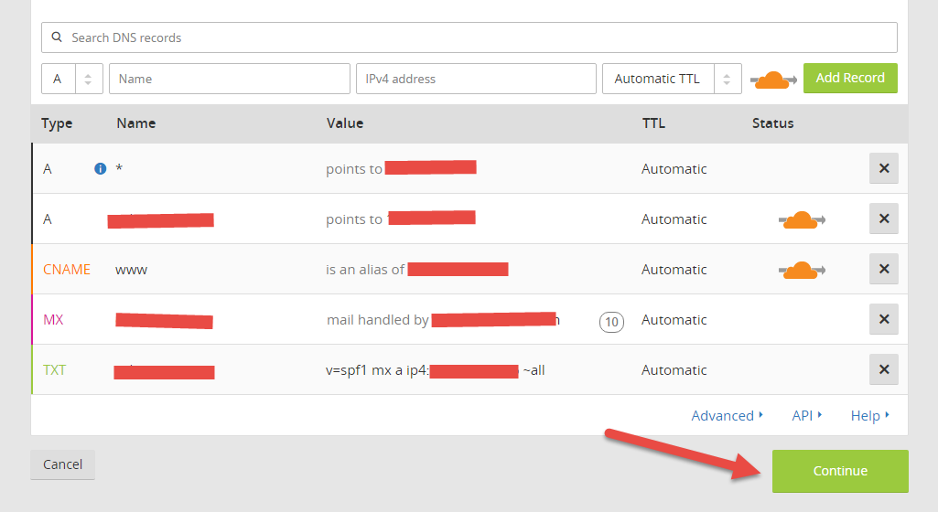
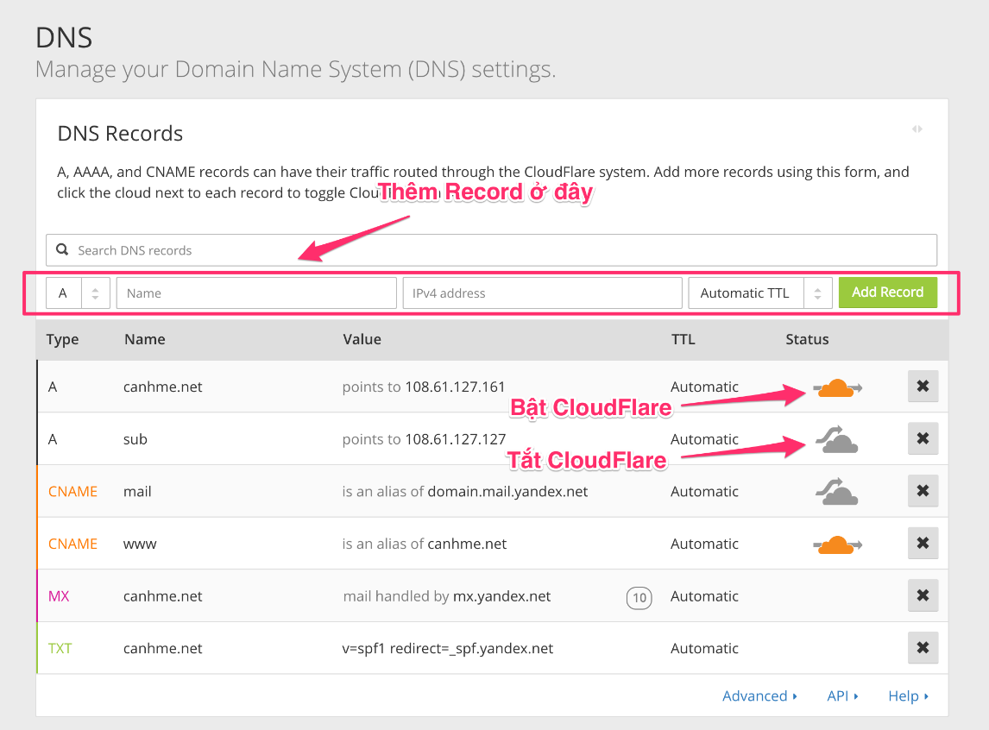
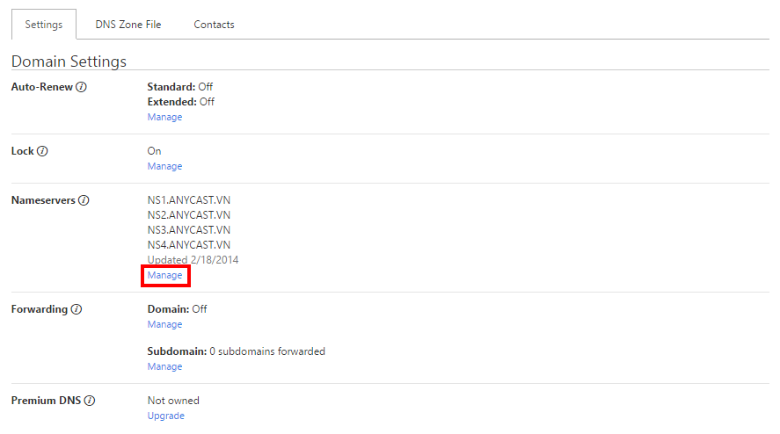

Slide 36
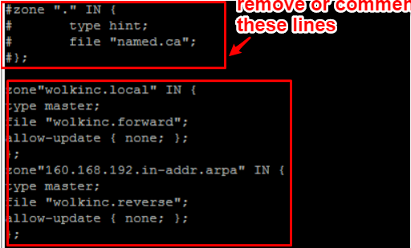
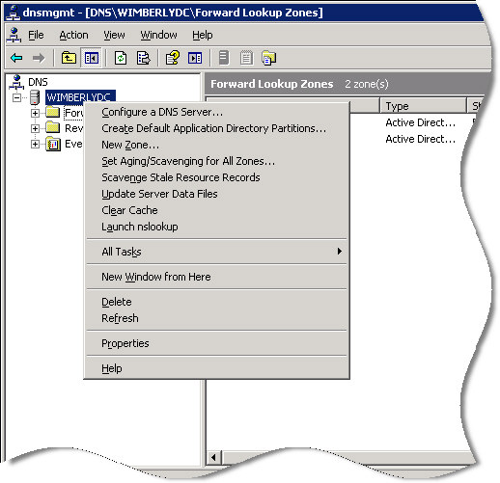

Slide 37
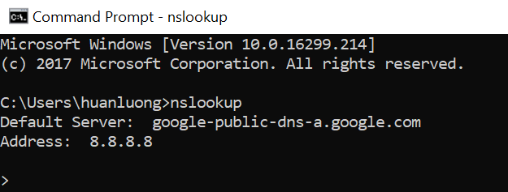
NSLOOKUP VÀ WHOIS
Nslookup (viết tắt của name server lookup ) là một chương trình tiện ích mạng được sử dụng để lấy thông tin về các máy chủ internet.
Khi sử dụng phiên bản Windows của nslookup, hãy mở Command Prompt và gõ nslookup kết quả trả về máy chủ DNS và địa chỉ IP của máy DNS này.

Slide 38
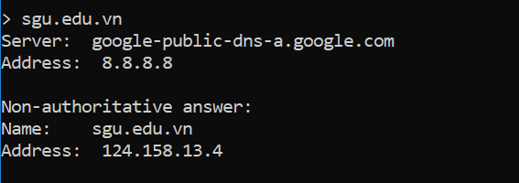
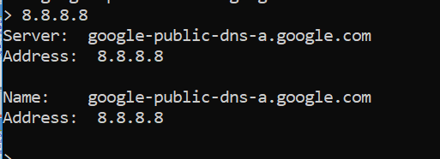
NSLOOKUP VÀ WHOIS
Sau đó, nếu ta nhập vào tên miền nào, nó sẽ trả về thông tin địa chỉ IP cho tên miền đó và ngược lại.
Câu trả lời Non-authoritative answer có nghĩa là có thể kết quả trả về này không chính xác.

Slide 39
NSLOOKUP VÀ WHOIS
Whois là thao tác kiểm tra thông tin chủ sở hữu tên miền là ai, tên miền đã được đăng ký hay chưa?
Các thông tin hiển thị khi Whois tên miền bao gồm:
Thông tin về tên miền: nơi đăng ký, name servers, ngày đăng ký/ngày hết hạn/ngày update gần nhất…
Thông tin về chủ sở hữu của tên miền: tên, địa chỉ, công ty, số điện thoại, địa chỉ email

Slide 40
NSLOOKUP VÀ WHOIS
Để thực hiện Whois tên miền bạn cần các website hỗ trợ như:
https://vn.godaddy.com/whois
https://www.namecheap.com/domains/whois.aspx
https://whois.icann.org/en
http://whois.domaintools.com/
https://who.is/

Slide 41
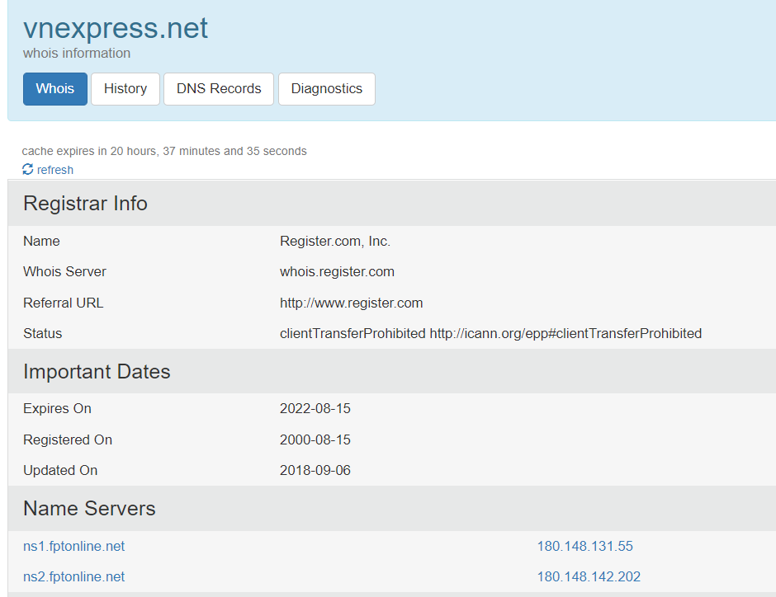
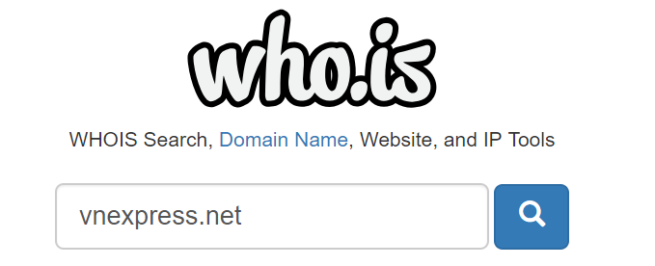

Slide 42
NSLOOKUP VÀ WHOIS
Tuy nhiên, người đăng ký tên miền cũng có thể lựa chọn ẩn các thông tin của mình.

Slide 43
DỊCH VỤ DHCP
Giới thiệu DHCP
Hoạt động của DHCP
Cài đặt và cấu hình DHCP trên CentOS 7 và Windows Server 2012

Slide 44
GIỚI THIỆU DHCP
Mỗi thiết bị trên mạng có dùng bộ giao thức TCP/IP đều phải có một địa chỉ IP hợp lệ, phân biệt.
Để hỗ trợ cho vấn đề theo dõi và cấp phát các địa chỉ IP được chính xác, tổ chức IETF (Internet Engineering Task Force) đã phát triển ra giao thức DHCP (Dynamic Host Configuration Protocol).

Slide 45
GIỚI THIỆU DHCP
Dịch vụ DHCP này cho phép chúng ta cấp động các thông số cấu hình mạng cho các máy trạm (client).
Các hệ điều hành của Microsoft và các hệ điều hành khác như Unix hoặc Macintosh đều hỗ trợ cơ chế nhận các thông số động, có nghĩa là trên các hệ điều hành này phải có một DHCP Client

Slide 46
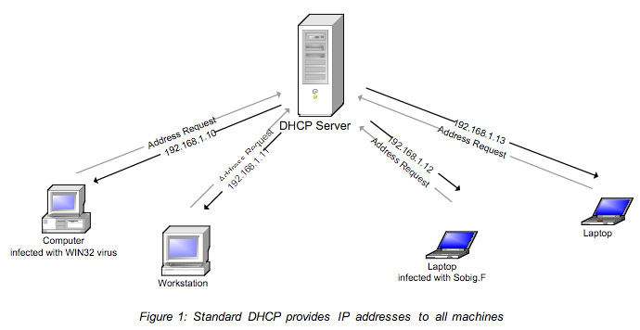

Slide 47
GIỚI THIỆU DHCP
Ưu điểm của DHCP :
Khắc phục được tình trạng đụng địa chỉ IP và giảm chi phí quản trị cho hệ thống mạng.
Giúp cho các nhà cung cấp dịch vụ (ISP) tiết kiệm được số lượng địa chỉ IP thật (Public IP).
Phù hợp cho các máy tính thường xuyên di chuyển qua lại giữa các mạng.
Kết hợp với hệ thống mạng không dây (Wireless) cung cấp các điểm Hotspot như: nhà ga, sân bay, trường học…

Slide 48
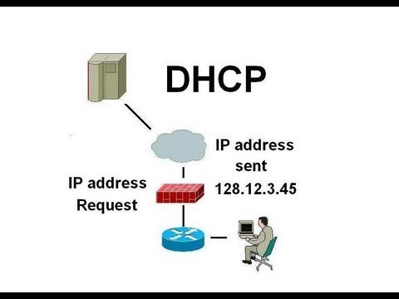

Slide 49
GIỚI THIỆU DHCP
DHCP Server có 4 mục chính
Options: các thông tin như địa chỉ default gateway, DNS, … sẽ được DHCP cung cấp.
Scope: dãy IP sẽ được dùng để cấp phát.
Reservation: địa chỉ IP cấp cố định cho một số máy nào đó.
Lease: thời gian cho thuê IP hoặc các IP đang được cấp phát.

Slide 50
HOẠT ĐỘNG CỦA DHCP
Khi máy client khởi động, máy sẽ gửi broadcast gói tin DHCPDISCOVER, yêu cầu một server phục vụ mình.
Gói tin này cũng chứa địa chỉ MAC của máy client.

Slide 51
HOẠT ĐỘNG CỦA DHCP
Các máy Server trên mạng khi nhận được gói tin yêu cầu đó, nếu còn khả năng cung cấp địa chỉ IP, đều gửi lại cho máy Client gói tin DHCPOFFER, đề nghị cho thuê một địa chỉ IP trong một khoản thời gian nhất định, kèm theo là một subnet mask và địa chỉ của Server.
Server sẽ không cấp phát địa chỉ IP vừa đề nghị cho những Client khác trong suốt quá trình thương thuyết.

Slide 52
HOẠT ĐỘNG CỦA DHCP
Máy Client sẽ lựa chọn một trong những lời đề nghị (DHCPOFFER) và gửi broadcast lại gói tin DHCPREQUEST chấp nhận lời đề nghị đó.
Điều này cho phép các lời đề nghị không được chấp nhận sẽ được các Server rút lại và dùng đề cấp phát cho Client khác.

Slide 53
HOẠT ĐỘNG CỦA DHCP
Máy Server được Client chấp nhận sẽ gửi ngược lại một gói tin DHCPACK như là một lời xác nhận, cho biết là địa chỉ IP đó, subnet mask đó và thời hạn cho sử dụng đó sẽ chính thức được áp dụng.
Ngoài ra Server còn gửi kèm theo những thông tin cấu hình bổ sung như địa chỉ của gateway mặc định, địa chỉ DNS Server, …

Slide 54
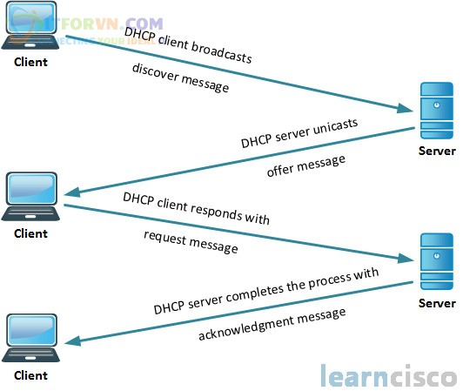

Slide 55
CÀI ĐẶT DHCP TRÊN CENTOS 7
Bước 1: đặt IP tĩnh cho card mạng.
Bước 2: cài đặt gói dhcp
Bước 3: cấu hình tập tin dhcpd.conf
Bước 4: start dhcp và kiểm tra kết quả

Slide 56
CÀI ĐẶT DHCP TRÊN WINDOWS SERVER 2012
Bước 1: đặt IP tĩnh cho card mạng.
Bước 2: cài đặt DHCP.
Bước 3: cấu hình DHCP.
Bước 4: Kiểm tra.

Slide 57


